Slide 1
ТЗ на автоматизацию закрытия операций
Задачи:
Штрих-код назначается на физическое лицо.
Штрих-код назначается на производственную операцию.
В печатную форму сменного задания, напротив каждой операции, размещен соответствующий штрих-код.
Работник сканирует свой бейдж со штрих-кодом. После этого программа автоматически находит исполнителя в системе и вносит его данные в соответствующую операцию.
Работник находит нужную операцию, сканируя код в автоматическом режиме или вводя его вручную, и фиксирует ее выполнение.

Slide 2
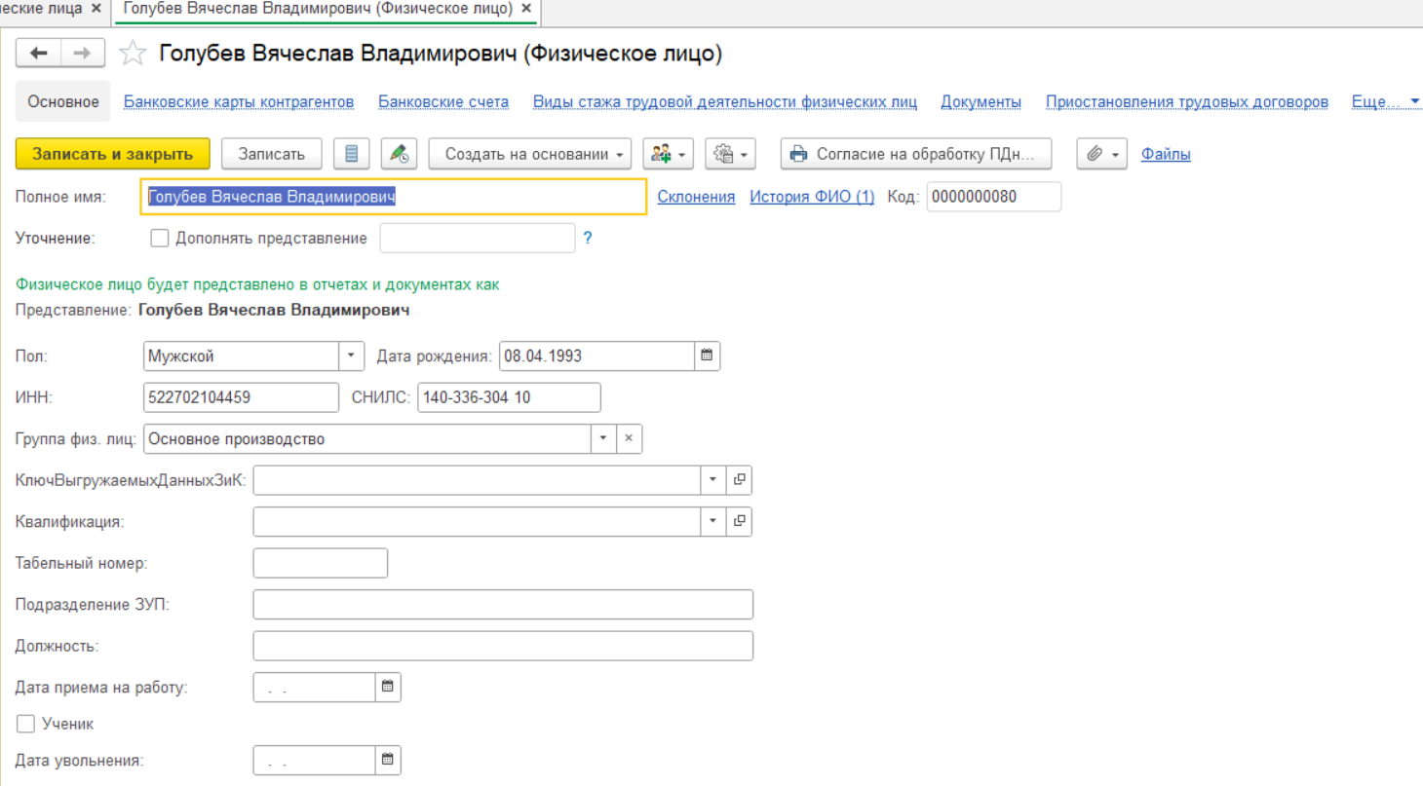
ТЗ на автоматизацию закрытия операций
Штрих-код назначается физическое лицо.
В карточке физического лица указывается штрих-код как дополнительный реквизит.

Slide 3
ТЗ на автоматизацию закрытия операций
Штрих-код назначается на производственную операцию.
Про формировании производственной операции в автоматическом режиме формируется уникальный код операции и записывается как дополнительный реквизит в документ.

Slide 4
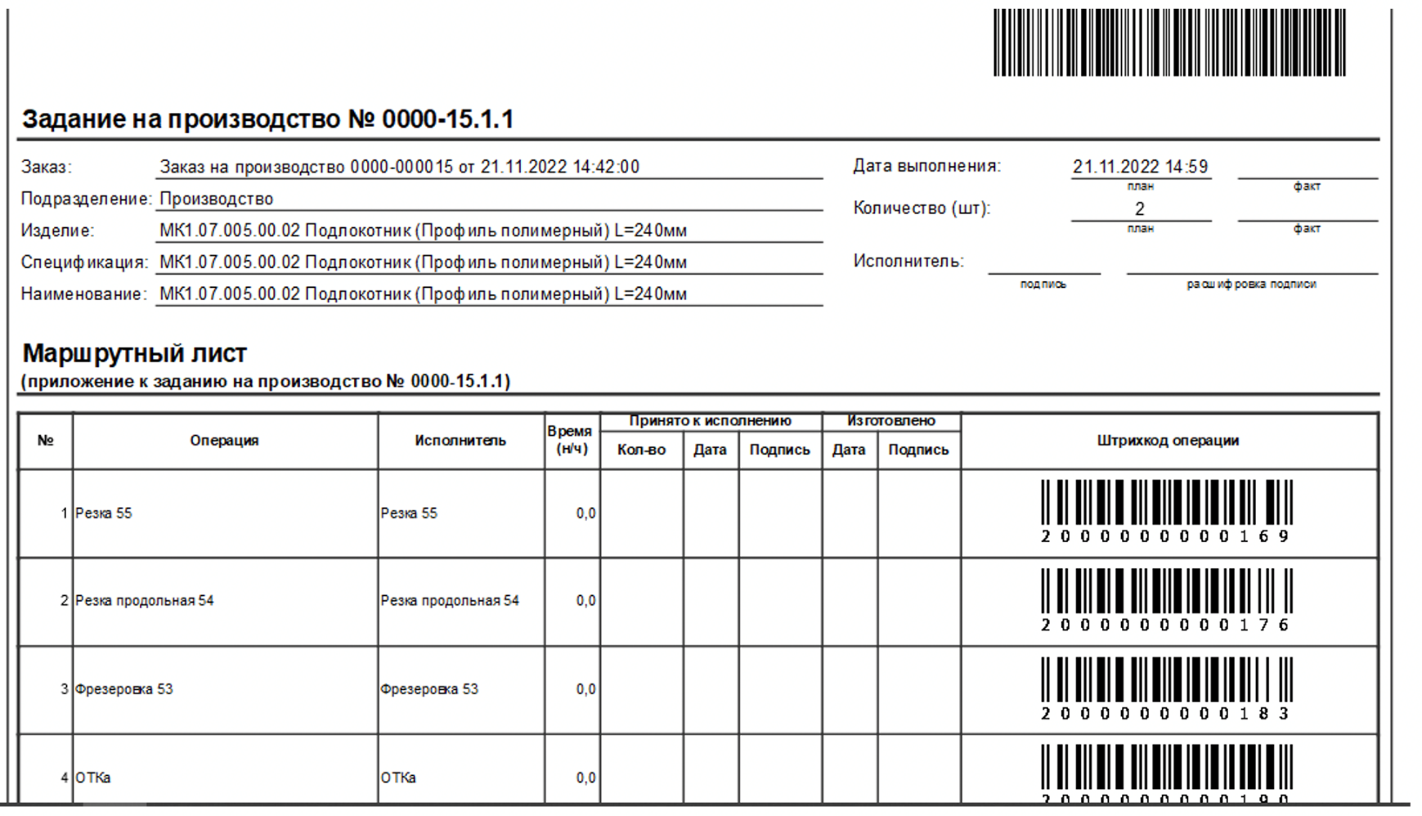
ТЗ на автоматизацию закрытия операций
В печатную форму сменного задания, напротив каждой операции, размещен соответствующий штрих-код.
В печатную форму «Сменного задания (по рабочим центрам)» добавить колонку с указанием штрих-кода операции.

Slide 5
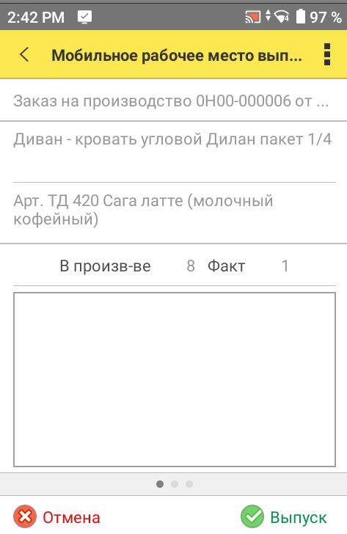
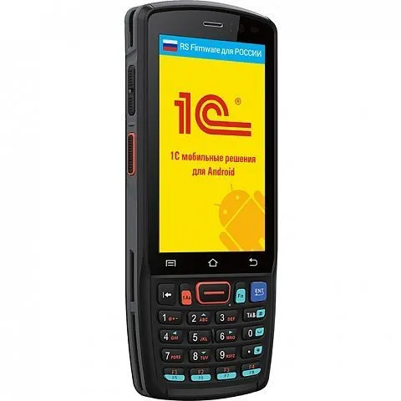
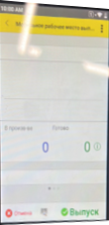
ТЗ на автоматизацию закрытия операций
Работник сканирует свой бейдж со штрих-кодом. После этого программа автоматически находит исполнителя в системе и вносит его данные в соответствующую операцию.
Иванов Иван Иванович
На экране отобразится ФИО сотрудника, на которого будет закрываться операция.

Slide 6
ТЗ на автоматизацию закрытия операций
Работник находит нужную операцию, сканируя код в автоматическом режиме или вводя его вручную, и фиксирует ее выполнение.
Закрытие производственных операций осуществляется сотрудником на рабочем участке по средствам ТСД (терминала сбора данных).
Для этого необходимо разблокировать ТСД. Выбрать на рабочем столе приложение 1С. Отсканировать штрих-код операции в печатном сменном задании.
На экране отобразится наименование операции, наименование изделия и характеристика.
А также количество операций к выполнению.
При сканировании операции в мобильном рабочем месте появляется окно ввода количества выполненных операций.
! Можно отсканировать следующую операцию в одном выпуске.

Slide 7
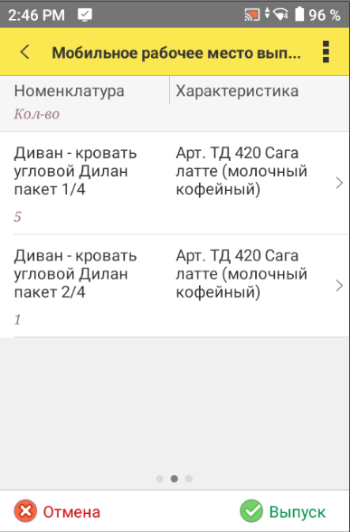
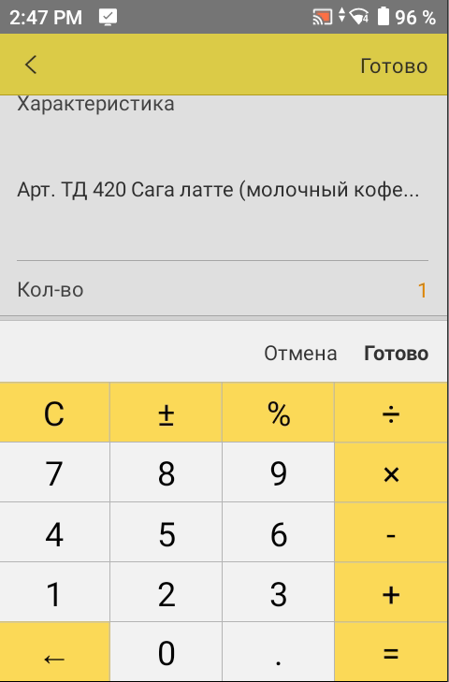
ТЗ на автоматизацию закрытия операций
Работник находит нужную операцию, сканируя код в автоматическом режиме или вводя его вручную, и фиксирует ее выполнение.
Что бы посмотреть список отсканированных операций сделайте свайп вправо.
Исправить количество товаров можно вручную. Для этого нажмите на строку товаров, далее нажмите на количество и введите нужное количество.

Slide 8
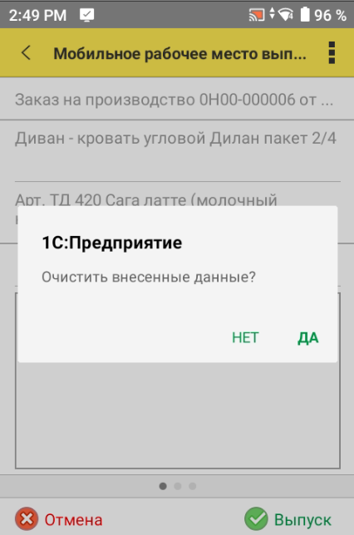
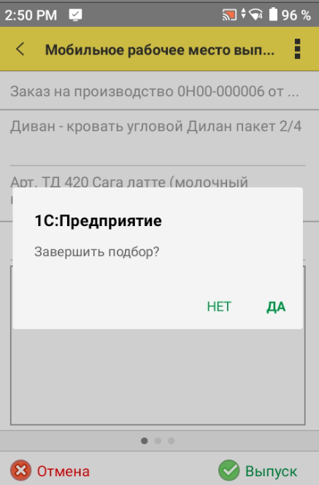
ТЗ на автоматизацию закрытия операций
Работник находит нужную операцию, сканируя код в автоматическом режиме или вводя его вручную, и фиксирует ее выполнение.
Для очистки всех полей нажмите на кнопку «Отмена». Для завершения выполнения операций нажмите на кнопку «Выпуск».

Slide 9
ТЗ на автоматизацию закрытия операций
Работник находит нужную операцию, сканируя код в автоматическом режиме или вводя его вручную, и фиксирует ее выполнение.
После нажатия кнопки «Выпуск» информация записывается в регистр сведений для дальнейшего завершения операций.
На базе сведений из регистра, запускается обработка выполнения операций каждый час.
Пример

Slide 10
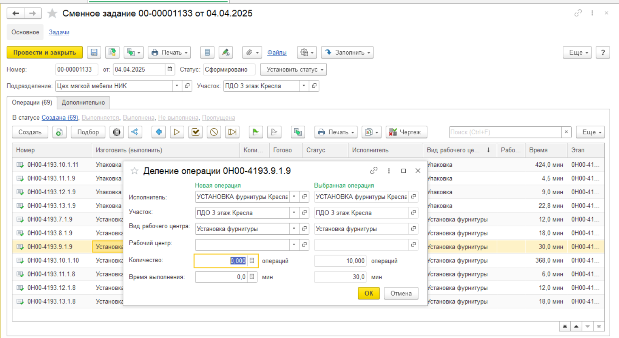
ТЗ на автоматизацию закрытия операций
Работник находит нужную операцию, сканируя код в автоматическом режиме или вводя его вручную, и фиксирует ее выполнение.
Если факт выполнения количества операций меньше планируемого, то операция делиться на две строки, с количеством выполненных операций, и остатком невыполненных.
Строка с не выполненными операциями остается в статусе «Создана». Выполненной производственной операции присваивается статус «Выполнено».
! Выполняется стандартная команда «Разделить документ».

Slide 11
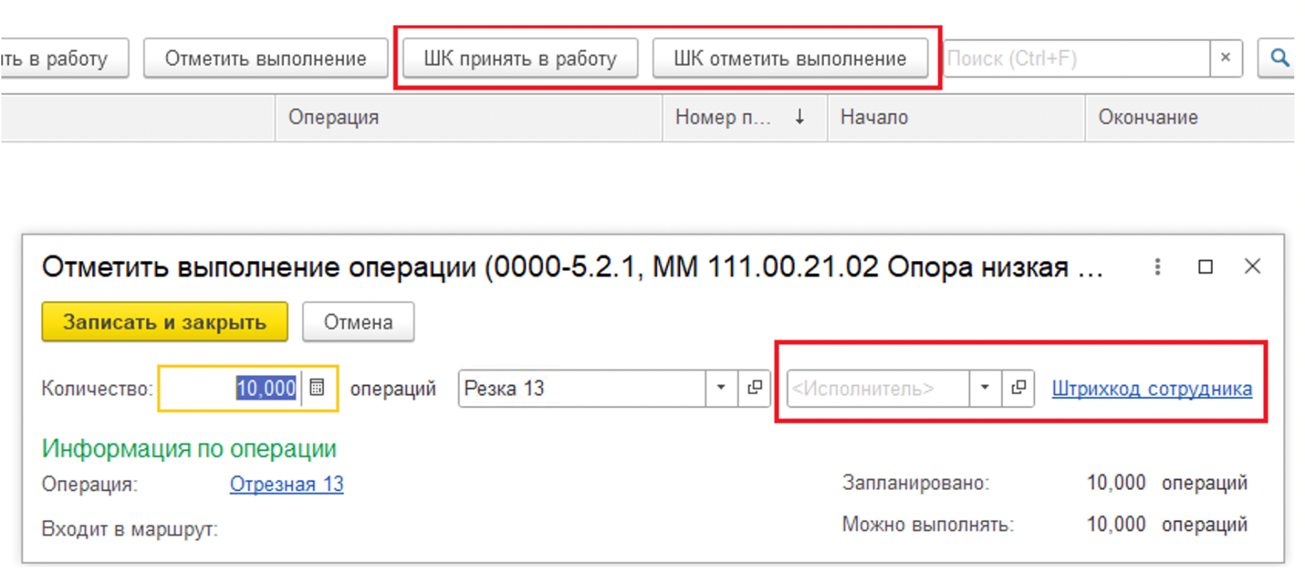
ТЗ на автоматизацию закрытия операций
Штрих-код назначается на сотрудника.
При выполнении обработки исполнитель заполняется на основании отсканированного штрих-кода.

